Slide 1
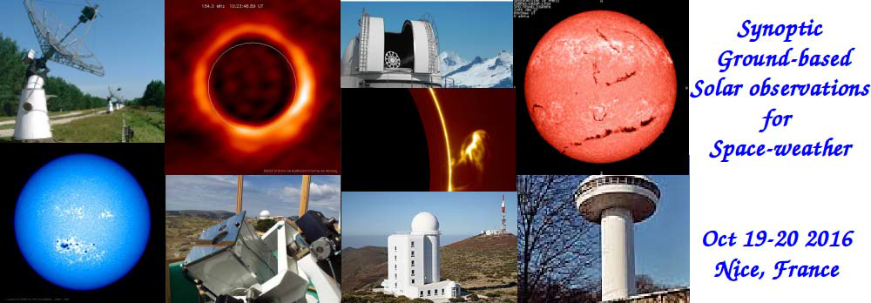
Space Weather and INSU
ANO6
N. Vilmer

Slide 2
Les services nationaux d’observation et les moyens nationaux labellisés
http://www.insu.cnrs.fr/node/1228

Slide 3
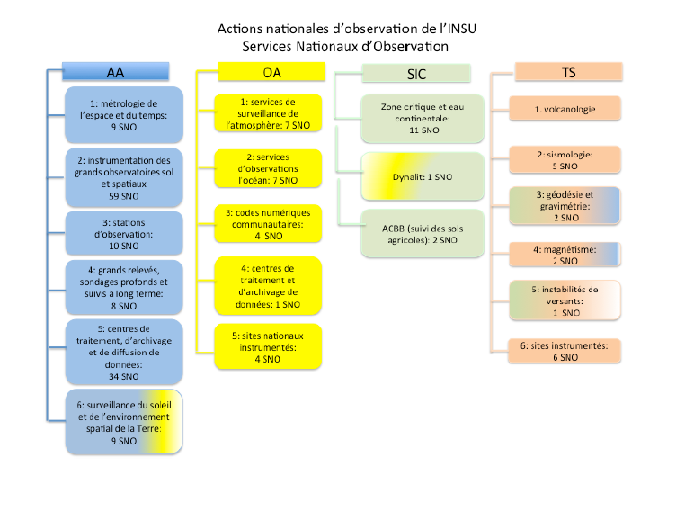
Comité de coordination ANO6 :
Frédéric Auchère, Dominique Fontaine, Daniel Hestroffer, Benoit Lavraud, Aurélie Marchaudon (CSAA, coordinatrice), Nicole Vilmer (présidente)
http://www.insu.cnrs.fr/files/insu-sno2016-vf_maj7avril2016.pdf

Slide 4
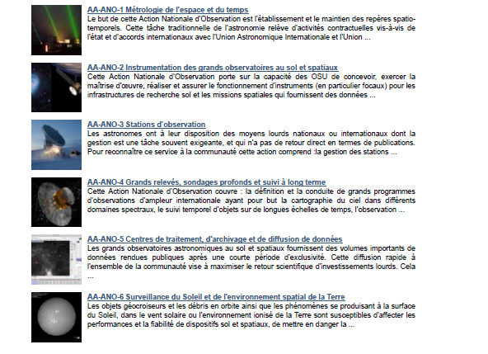
http://www.insu.cnrs.fr/node/4144

Slide 5
AA - ANO-6 Surveillance du Soleil et de l'environnement spatial de la Terre
NEO , space debris and space weather
Leur prévision opérationnelle et leur surveillance systématique font l'objet d'un intense développement dans tous les pays et particulièrement en Europe dans le cadre du
programme SSA (Space Situational Awareness)
H
ttp://www.insu.cnrs.fr/node/1234

Slide 6
Mission du service d'observation SO6 qui a,
outre ses aspects sociétaux,
des retombées scientifiques importantes, en particulier sur la compréhension des cycles solaires, sur la physique des relations entre l'héliosphère et la Terre, et sur la dynamique de l'environnement spatial de la Terre. La surveillance à long terme fournit de plus les données nécessaires pour explorer d’autres relations entre le Soleil et la Terre, comme par exemple la contribution potentielle de l’activité solaire à l’évolution du climat.

Slide 7
Quatre grandes sources de perturbations externes de l'environnement terrestre. Trois sont d'origine naturelle : l'activité solaire qui génère des perturbations par les rayonnements X/UV, les particules de haute énergie et les éjections de masse ; le couplage vent solaire / magnétosphère qui provoque des orages géomagnétiques associés à des perturbations électromagnétiques et la génération de particules énergétiques ; les astéroïdes, comètes et autres petits corps du système solaire susceptibles d'entrer en collision avec la Terre. Une quatrième source de risques provient des débris d'origine artificielle qui représentent également un risque croissant de collision pour les véhicules en orbite et la présence de l'homme dans l'environnement spatial de la Terre.
Pour ces quatre sources de perturbations, la mesure continue et systématique, leur caractérisation en temps réel ou sur de grandes échelles de temps, leur modélisation, leur prévision, ainsi que l'étude de leurs effets sur l'environnement constituent le cadre de l'ANO6, tout comme la mise en accès des produits qui en résultent. La surveillance de l'environnement naturel et artificiel de la Terre nécessite les compétences des astronomes, fait appel à leurs moyens d'observation et de simulation, et présente un fort impact économique et humain (perturbations de trajectoires, collisions dans l'espace, perte de missions, etc.). Les astronomes sont seuls en mesure de faire bénéficier cette activité des progrès faits dans la recherche. Ils développent aussi des outils - tels des méthodes de reconnaissance automatisée de structures ou des codes de simulation - qui seront essentiels pour les activités opérationnelles et de prévision.

Slide 8
Tâches relevant de l'ANO6 :
Le suivi systématique et/ou en temps réel du soleil et de l'environnement spatial depuis le sol ou depuis l'espace,
La prévision de l'activité solaire et des conditions de l'environnement spatial,
La production d'indices géophysiques ou solaires et autres grandeurs caractéristiques utiles à la météorologie de l'espace,
La surveillance des objets géocroiseurs, météoroïdes et débris impliquant le suivi et la caractérisation des objets et la gestion de bases de données orbitales et physiques nécessaires à la prévention des risques, et la prévision des rencontres avec les essaims météoritiques.

Slide 9
Paramètres mesurés :
Indices d'activité solaire ;
images multi-longueurs d'onde du soleil entier et spectres électromagnétiques;
magnétogrammes du soleil ;
mesures plasma in situ dans le vent solaire ou l'environnement des planètes ;
mesures du rayonnement radio émis par le soleil et les planètes ;
indices géomagnétiques et ionosphériques ;
positions et trajectoires de petits corps géocroiseurs du système solaire et des débris artificiels.
Mesures d’irradiance?? (pas dans la liste actuelle)

Slide 10
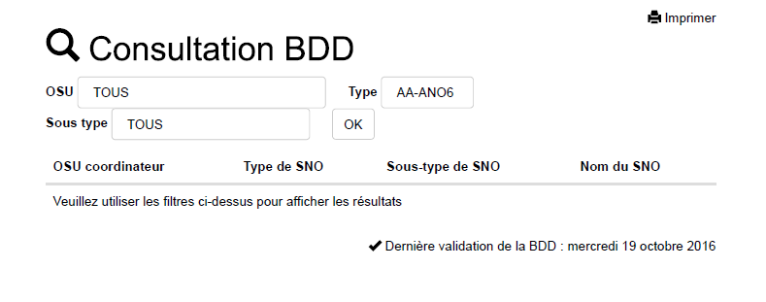
http://insu.obspm.fr/

Slide 11
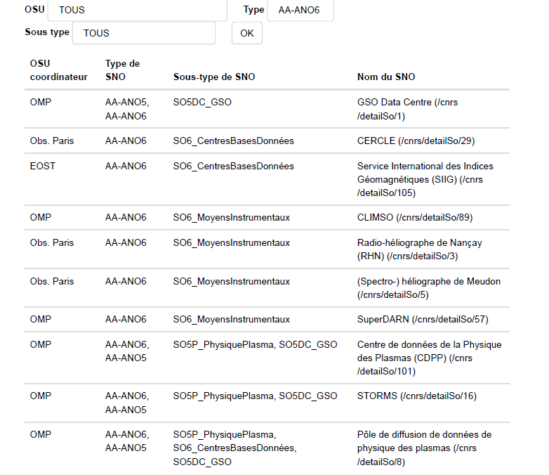

Slide 12
Questions / discussion?
Importance des aspects sociétaux?
Recherche appliquée météo espace (space weather) (outils/tools)
/ Recherche fondamentale (physique des relations soleil-terre) (solar terrestrial relationship) (outils/tools)
Fourniture données/produits en temps réel (real time) pour utilisateurs prévision (forecast)
Surveillance continue (survey)
Analyse post-événements (bases données, outils…)
Transition outils recherche/outils applications
(From research to operations)

Slide 13
Limites du domaine SO6
Frontière entre SO5/SO6 (bases données)
Environnement terrestre (extension vers environnements planétaires…)
Organisation française? Européenne (e.g. H alpha)
Un grand service SO6 pour les aspects météo de l’espace ? Données temps réel? Outils temps réel?
Relations avec activités SHM?
Relations avec services européens?
Développements instrumentation relations soleil-terre/ Météo espace (Labellisation SO6 possibles?)
Plus lié aux impacts sociétaux

